Slide 1
Module 13
Surveillance de Windows Server 2012
Notes:
Présentation : 60 minutes
Atelier pratique : 60 minutes
À la fin de ce module, les stagiaires seront à même d'effectuer les tâches suivantes :
décrire les outils d'analyse pour Windows Server® 2012 ;
utiliser l'Analyseur de performances pour afficher et analyser les statistiques de performance des programmes qui s'exécutent sur vos serveurs ;
surveiller les journaux des événements pour afficher et interpréter les événements survenus.
Documents de cours
Pour animer ce module, vous devez disposer du fichier Microsoft® Office PowerPoint® 22411B_13.pptx.
Important : il est recommandé d'utiliser PowerPoint 2007 ou une version plus récente pour afficher les diapositives de ce cours. Si vous utilisez la Visionneuse PowerPoint ou une version antérieure de PowerPoint, il se peut que les diapositives ne s'affichent pas correctement.
Préparation
Pour préparer ce module, vous devez effectuer les tâches suivantes :
lire tous les documents de cours relatifs à ce module ;
vous exercer à effectuer les démonstrations et les exercices de l'atelier pratique ;
passer en revue la section « Contrôle des acquis et éléments à retenir » et réfléchir à la façon de l'utiliser pour que les stagiaires puissent approfondir leurs connaissances et les mettre en pratique dans le cadre de leur fonction.
22411B
13: Surveillance de Windows Server 2012

Slide 2
Vue d'ensemble du module
Outils d'analyse Utilisation de l'Analyseur de performances Analyse des journaux d'événements
Notes:
22411B
13: Surveillance de Windows Server 2012

Slide 3
Leçon 1: Outils d'analyse
Vue d'ensemble du Gestionnaire des tâches Vue d'ensemble de l'Analyseur de performances Vue d'ensemble du Moniteur de ressources Vue d'ensemble de l'Observateur d'événements
Notes:
22411B
13: Surveillance de Windows Server 2012

Slide 4
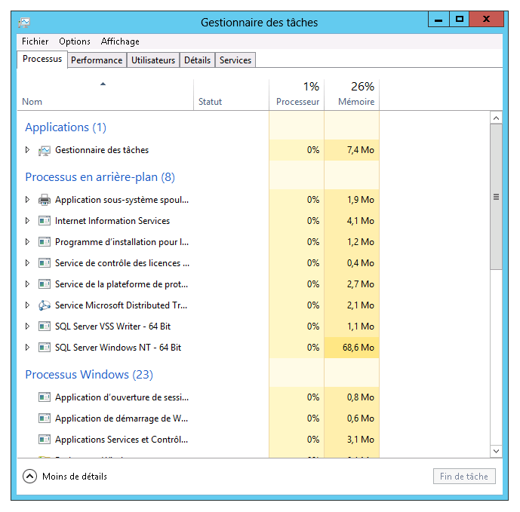
Vue d'ensemble du Gestionnaire des tâches
Le Gestionnaire des tâches vous aide à identifier et à résoudre les problèmes liés aux performances
Notes:
Vous pouvez faire une démonstration du Gestionnaire des tâches lorsque vous présentez le contenu de chaque onglet.
22411B
13: Surveillance de Windows Server 2012

Slide 5
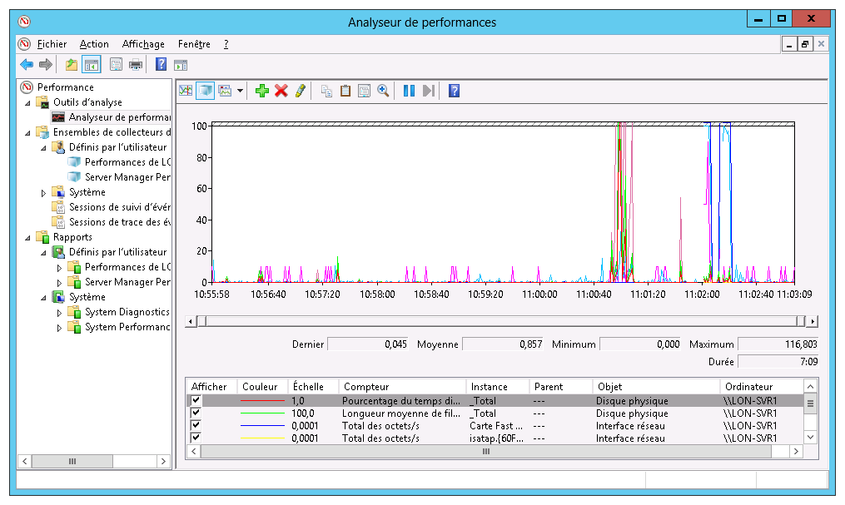
Vue d'ensemble de l'Analyseur de performances
L'Analyseur de performances vous permet d'afficher les statistiques actuelles sur les performances, ou d'afficher les données d'historique collectées en utilisant des ensembles de collecteurs de données
Principaux compteurs de processeur :
Processeur > % Temps processeur
Processeur > Interruptions/s
Système > Longueur de la file du processeur
Principaux compteurs de disque :
Disque physique > % Temps du disque
Disque physique > Longueur moyenne de file d'attente du disque
Principaux compteurs de réseau :
Interface réseau > Bande passante actuelle
Interface réseau > Longueur de la file d'attente de sortie
Interface réseau > Total des octets/s
Principal compteur de mémoire :
Compteur Mémoire > Pages/s
Notes:
Vous pouvez utiliser l'Analyseur de performances pour passer en revue la manière dont les programmes exécutés affectent les performances du serveur, en temps réel et en recueillant des données du journal pour une analyse ultérieure.
Pour accéder à l'Analyseur de performances, dans la page Informations et outils de performance, sélectionnez Outils avancés.
Les données peuvent être affichées de trois façons dans l'Analyseur de performances :
outils d'analyse ;
ensembles de collecteurs de données ;
Rapports
Indiquez brièvement que vous pouvez également accéder au Moniteur de ressources à partir de l'Analyseur de performances.
22411B
13: Surveillance de Windows Server 2012

Slide 6
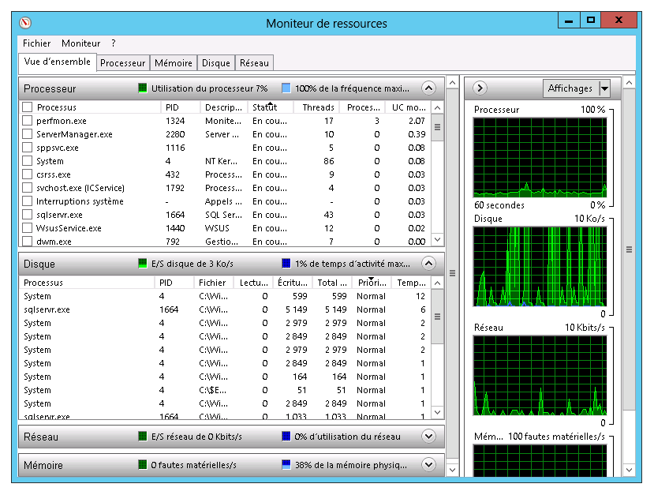
Vue d'ensemble du Moniteur de ressources
Le Moniteur de ressources fournit une analyse détaillée des performances en temps réel de votre serveur
Notes:
Expliquez comment l'interface Moniteur de ressources dans Windows Server 2012 fournit une analyse détaillée des performances en temps réel de votre serveur. Expliquez comment vous pouvez utiliser le Moniteur de ressources pour analyser en temps réel l'utilisation et les performances du processeur, du disque, du réseau et de la mémoire. Vous pouvez ainsi identifier les conflits de ressources et les goulots d'étranglement afin de les résoudre.
22411B
13: Surveillance de Windows Server 2012

Slide 7
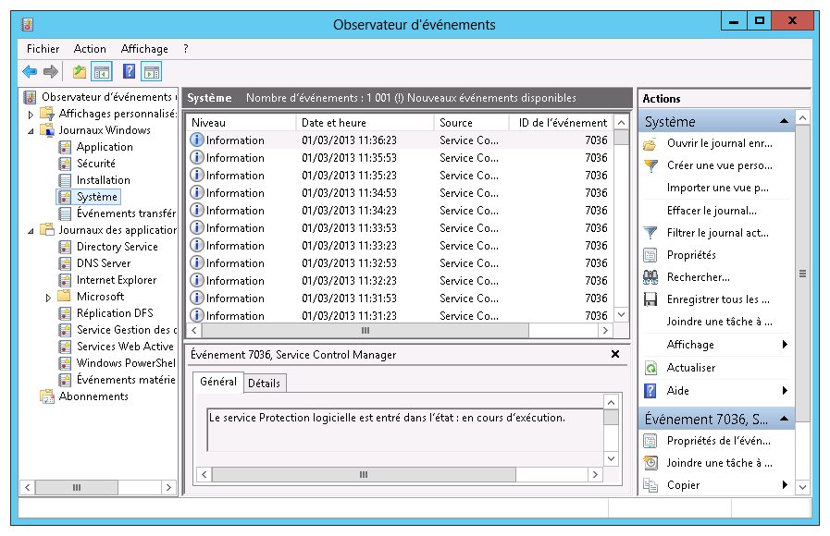
Vue d'ensemble de l'Observateur d'événements
L'Observateur d'événements fournit des listes classées par catégorie des événements essentiels du journal Windows, et des groupements de journal pour les applications individuelles installées et des catégories de composants Windows spécifiques
Notes:
La plupart des stagiaires doivent connaître les notions de base de l'Observateur d'événements. Vous pouvez faire une démonstration du nœud Journaux des applications et des services.
22411B
13: Surveillance de Windows Server 2012

Slide 8
Leçon 2: Utilisation de l'Analyseur de performances
Base de référence, tendances et planification de la capacité Que sont les ensembles de collecteurs de données ? Démonstration : Capture de données de compteur avec un ensemble de collecteurs de données Démonstration : Configuration d'une alerte Démonstration : Affichage de rapports dans l’Analyseur de performances Surveillance des services d'infrastructure réseau Éléments à prendre en considération pour la surveillance d'ordinateurs virtuels
Notes:
22411B
13: Surveillance de Windows Server 2012

Slide 9
Base de référence, tendances et planification de la capacité
En calculant les bases de référence des performances pour votre environnement serveur, vous pouvez interpréter avec une plus grande précision les informations de surveillance en temps réel
La mise en place d'une base de référence vous permet de :
Interpréter les tendances relatives aux performances
Planifier la capacité
Identifier les goulots d'étranglement
Notes:
Demandez aux stagiaires s'ils ont déjà utilisé des outils de collecte de données pour établir une base de référence des performances. Rappelez aux stagiaires que la base de référence doit comprendre les composants de base.
Les quatre principaux composants matériels à surveiller dans un ordinateur Windows Server sont :
Processeur
disque ;
Mémoire
réseau.
En comprenant comment le système d'exploitation utilise ces quatre composants matériels clés et comment ils interagissent entre eux, vous commencez à comprendre comment optimiser les performances du serveur.
Lors de l'analyse des performances, vous devez prendre en compte les éléments suivants :
la mesure de tous les composants clés du serveur ;
le rôle et la charge de travail du serveur pour déterminer quels composants matériels risquent de nuire à ses performances ;
la possibilité d'accroître les performances d'un serveur en augmentant sa puissance ou en réduisant le nombre d'applications exécutées par l'utilisateur.
22411B
13: Surveillance de Windows Server 2012

Slide 10
Que sont les ensembles de collecteurs de données ?
Les ensembles de collecteurs de données vous permettent de collecter des statistiques sur les performances et d'autres statistiques système pour l'analyse
Les ensembles de collecteurs de données peuvent contenir les types de collecteurs de données suivants :
Compteurs de performance
Données de suivi d'événements
Informations sur la configuration système
Notes:
Décrivez les ensembles de collecteurs de données. Vous en ferez la démonstration dans la rubrique suivante.
22411B
13: Surveillance de Windows Server 2012

Slide 11
Démonstration : Capture de données de compteur avec un ensemble de collecteurs de données
Dans cette démonstration, vous allez apprendre à :
Créer un ensemble de collecteurs de données
Créer une charge de disque sur le serveur
Analyser les données obtenues dans un rapport
Notes:
Laissez l'ordinateur virtuel en exécution pour les démonstrations suivantes.
Étapes de préparation
Cette démonstration requiert les ordinateurs virtuels 22411B-LON-DC1 et 22411B-LON-SVR1.
Procédure de démonstration
Créer un ensemble de collecteurs de données
Basculez vers l'ordinateur LON-SVR1.
Connectez-vous en tant que ADATUM\Administrateur avec le mot de passe Pa$$w0rd.
Positionnez le pointeur de la souris dans le coin inférieur gauche de la barre des tâches, puis cliquez sur Accueil.
Dans le menu Accueil, tapez Perf, puis dans la liste Applications, cliquez sur Analyseur de performances.
Dans l'Analyseur de performances, dans le volet de navigation, développez Ensembles de collecteurs de données, puis cliquez sur Définis par l'utilisateur.
Cliquez avec le bouton droit sur Définis par l'utilisateur, pointez sur Nouveau, puis cliquez sur Ensemble de collecteurs de données.
Dans l'Assistant Créer un nouvel ensemble de collecteurs de données, dans la zone Nom, tapez Performances de LON-SVR1.
Cliquez sur Créer manuellement (avancé), puis sur Suivant.
Dans la page Quel type de données inclure ?, activez la case à cocher Compteur de performance, puis cliquez sur Suivant.
Dans la page Quels compteurs de performance enregistrer dans un journal ?, cliquez sur Ajouter.
22411B
13: Surveillance de Windows Server 2012
(Autres remarques figurent sur la diapositive suivante.)

Slide 12
Notes:
Dans la liste Compteurs disponibles, développez Processeur, cliquez sur % temps processeur, puis sur Ajouter >>.
Dans la liste Compteurs disponibles, développez Mémoire, cliquez sur Pages/s, puis sur Ajouter >>.
Dans la liste Compteurs disponibles, développez Disque physique, cliquez sur Pourcentage du temps disque, puis sur Ajouter >>.
Cliquez sur Longueur moyenne de file d'attente du disque, puis sur Ajouter >>.
Dans la liste Compteurs disponibles, développez Système, cliquez sur Longueur de la file du processeur, puis sur Ajouter >>.
Dans la liste Compteurs disponibles, développez Interface réseau, cliquez sur Total des octets/s, sur Ajouter >>, puis sur OK.
Dans la page Quels compteurs de performance enregistrer dans un journal ?, dans la zone Intervalle d’échantillonnage, tapez 1, puis cliquez sur Suivant.
Dans la page Où enregistrer les données ?, cliquez sur Suivant.
Dans la page Créer l'ensemble de collecteurs de données ?, cliquez sur Enregistrer et fermer, puis sur Terminer.
Dans l'Analyseur de performances, dans le volet de résultats, cliquez avec le bouton droit sur Performances de LON-SVR1, puis cliquez sur Accueil.
22411B
13: Surveillance de Windows Server 2012
(Autres remarques figurent sur la diapositive suivante.)

Slide 13
Notes:
Créer une charge de disque sur le serveur
Positionnez le pointeur de la souris dans le coin inférieur gauche de la barre des tâches, puis cliquez sur Accueil.
Dans le menu Accueil, tapez Cmd, puis dans la liste Applications, cliquez sur Invite de commandes.
À l'invite de commandes, saisissez la commande suivante et appuyez sur Entrée :
Fsutil file createnew bigfile 104857600
À l'invite de commandes, saisissez la commande suivante et appuyez sur Entrée :
Copy bigfile \\LON-dc1\c$
À l'invite de commandes, saisissez la commande suivante et appuyez sur Entrée :
Copy \\LON-dc1\c$\bigfile bigfile2
À l'invite de commandes, saisissez la commande suivante et appuyez sur Entrée :
Del bigfile*.*
À l'invite de commandes, saisissez la commande suivante et appuyez sur Entrée :
Del \\LON-dc1\c$\bigfile*.*
Fermez la fenêtre d'invite de commandes.
Analyser les données obtenues dans un rapport
Basculez vers l'Analyseur de performances.
Dans le volet de navigation, cliquez avec le bouton droit sur Performances de LON-SVR1, puis cliquez sur Arrêter.
Dans l'Analyseur de performances, dans le volet de navigation, cliquez sur Analyseur de performances.
22411B
13: Surveillance de Windows Server 2012
(Autres remarques figurent sur la diapositive suivante.)

Slide 14
Notes:
Dans la barre d'outils, cliquez sur Affiche les données du journal.
Dans la boîte de dialogue Propriétés de Analyseur de performances, sous l'onglet Source, cliquez sur Fichiers journaux, puis sur Ajouter.
Dans la boîte de dialogue Sélectionner le fichier journal, double-cliquez sur Admin.
Double-cliquez sur Performances de LON-SVR1, sur le dossier SVR1_date-000001, puis sur DataCollector01.blg.
Cliquez sur l'onglet Données, puis sur Ajouter.
Dans la boîte de dialogue Ajouter des compteurs, dans la liste Compteurs disponibles, développez Mémoire, cliquez sur Pages/s, puis sur Ajouter >>.
Développez Interface réseau, cliquez sur Total des octets/s, puis sur Ajouter >>.
Développez Disque physique, cliquez sur Pourcentage du temps disque, puis sur Ajouter >>.
Cliquez sur Longueur moyenne de file d'attente du disque, puis sur Ajouter >>.
Développez Processeur, cliquez sur % temps processeur, puis sur Ajouter >>.
Développez Système, cliquez sur Longueur de la file du processeur, cliquez sur Ajouter >>, puis sur OK.
Dans la boîte de dialogue Propriétés de Analyseur de performances, cliquez sur OK.
Dans la barre d'outils, cliquez sur la flèche vers le bas, puis sur Rapport.
22411B
13: Surveillance de Windows Server 2012

Slide 15
Démonstration : Configuration d'une alerte
Dans cette démonstration, vous allez apprendre à :
Créer un ensemble de collecteurs de données avec un compteur d'alerte
Générer une charge de serveur qui dépasse le seuil configuré
Examiner le journal d'événements pour l'événement obtenu
Notes:
Laissez l'ordinateur virtuel en exécution pour les démonstrations suivantes.
Étapes de préparation
Les ordinateurs virtuels requis, 22411B-LON-DC1 et 22411B-LON-SVR1, doivent être en cours d'exécution après la démonstration précédente.
Procédure de démonstration
Créer un ensemble de collecteurs de données avec un compteur d'alerte
Sur l'ordinateur LON-SVR1, dans l'Analyseur de performances, dans le volet de navigation, développez Ensembles de collecteurs de données, puis cliquez sur Définis par l'utilisateur.
Cliquez avec le bouton droit sur Définis par l'utilisateur, pointez sur Nouveau, puis cliquez sur Ensemble de collecteurs de données.
Dans l'Assistant Créer un nouvel ensemble de collecteurs de données, dans la zone Nom, tapez Alerte de LON-SVR1.
Cliquez sur Créer manuellement (avancé), puis sur Suivant.
Dans la page Quel type de données inclure ?, activez la case à cocher Alerte de compteur de performance, puis cliquez sur Suivant.
Sur la page Quels compteurs de performance voulez-vous contrôler ?, cliquez sur Ajouter.
Dans la liste Compteurs disponibles, développez Processeur, cliquez sur % temps processeur, sur Ajouter >>, puis sur OK.
Sur la page Quels compteurs de performance voulez-vous contrôler ?, dans la liste Alerter lorsque, cliquez sur Au-dessus de.
Dans la zone Limite, tapez 10, puis cliquez sur Suivant.
Sur la page Créer l'ensemble de collecteurs de données ?, cliquez sur Terminer.
Dans le volet de navigation, développez le nœud Défini par l'utilisateur, puis cliquez sur Alerte de LON-SVR1.
22411B
13: Surveillance de Windows Server 2012
(Autres remarques figurent sur la diapositive suivante.)

Slide 16
Notes:
Dans le volet de résultats, cliquez avec le bouton droit sur DataCollector01, puis cliquez sur Propriétés.
Dans la boîte de dialogue Propriétés de DataCollector01, dans la zone Intervalle d’échantillonnage, tapez 1, puis cliquez sur l'onglet Action de l'alerte.
Activez la case à cocher Ajouter une entrée dans le journal des événements des applications, puis cliquez sur OK.
Dans le volet de navigation, cliquez avec le bouton droit sur Alerte de LON-SVR1, puis cliquez sur Accueil.
Générer une charge de serveur qui dépasse le seuil configuré
Positionnez le pointeur de la souris dans le coin inférieur gauche de la barre des tâches, puis cliquez sur Accueil.
Cliquez sur l'écran Accueil, tapez Cmd, puis dans la liste Applications, cliquez sur Invite de commandes.
À l'invite de commandes, tapez les commandes suivantes, puis appuyez sur Entrée :
C:
Cd\Labfiles
À l'invite de commandes, tapez les commandes suivantes, puis appuyez sur Entrée :
StressTool 95
Patientez une minute pour permettre la génération des alertes.
Appuyez sur Ctr+C.
Fermez la fenêtre d'invite de commandes.
22411B
13: Surveillance de Windows Server 2012
(Autres remarques figurent sur la diapositive suivante.)

Slide 17
Notes:
Examiner le journal d'événements pour l'événement obtenu
Positionnez le pointeur de la souris dans le coin inférieur gauche de la barre des tâches, puis cliquez sur Accueil.
Dans le menu Accueil, tapez Événement, puis dans la liste Applications, cliquez sur Observateur d'événements.
Dans l'Observateur d'événements, dans le volet de navigation, développez successivement Journaux des applications et des services, Microsoft, Windows, Diagnosis-PLA, puis cliquez sur Opérationnel.
Examinez le journal pour les messages relatifs aux performances. dont l'identificateur d'événement est 2031. Laissez l'Observateur d'événements en cours d'exécution.
22411B
13: Surveillance de Windows Server 2012

Slide 18
Démonstration : Affichage de rapports dans l’Analyseur de performances
Dans cette démonstration, vous allez apprendre à afficher un rapport de performances
Notes:
Laissez l'ordinateur virtuel en exécution pour les démonstrations suivantes.
Étapes de préparation
Les ordinateurs virtuels requis, 22411B-LON-DC1 et 22411B-LON-SVR1, doivent être en cours d'exécution après la démonstration précédente.
Procédure de démonstration
Afficher un rapport de performances
Sur LON-SVR1, dans l'Analyseur de performances, dans le volet de navigation, développez Rapports, développez Définis par l'utilisateur, puis cliquez sur Performances de LON-SVR1.
Développez le dossier sous Performances de LON-SVR1. Le précédent processus de collecte de l'ensemble de collecteurs de données a généré ce rapport. Vous pouvez passer de l'affichage Graphique à un autre affichage pris en charge.
Fermez toutes les fenêtres.
22411B
13: Surveillance de Windows Server 2012

Slide 19
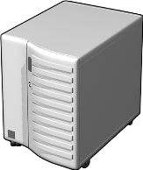

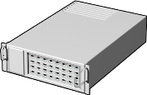

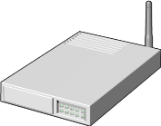

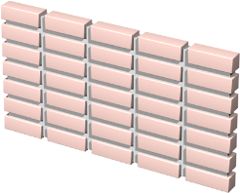
Surveillance des services d'infrastructure réseau
Active Directory
Serveur DNS
Internet
Réseau de périmètre
Serveur DHCP
Intranet
Notes:
Soulignez l'importance de configurer correctement les services à exécuter, et d'optimiser les services pour une bonne exécution, afin de tirer parti des ressources de serveur disponibles.
22411B
13: Surveillance de Windows Server 2012

Slide 20
Éléments à prendre en considération pour la surveillance d'ordinateurs virtuels
Éléments à prendre en considération pour la surveillance d'ordinateurs virtuels :
Les ordinateurs virtuels doivent disposer de ressources suffisantes pour leur charge de travail
Si plusieurs ordinateurs virtuels s'exécutent sur un hôte, vérifiez que l'hôte dispose de ressources suffisantes
Les ressources sont partagées, par conséquent, les performances d'un ordinateur virtuel peuvent affecter celles des autres ordinateurs virtuels
N'oubliez pas de surveiller l'utilisation des ressources sur l'hôte et les invités
Notes:
Précisez aux stagiaires que la surveillance d'ordinateurs virtuels n'est pas différente de la surveillance de serveurs basés sur un hôte. Ils peuvent utiliser les mêmes techniques et outils. Cependant, indiquez également qu'ils peuvent utiliser le contrôle des ressources spécifiquement pour la surveillance d'ordinateurs virtuels.
22411B
13: Surveillance de Windows Server 2012

Slide 21
Leçon 3: Analyse des journaux d'événements
Qu'est-ce qu'une vue personnalisée ? Démonstration : Création d'une vue personnalisée Qu'est-ce qu'un abonnement aux événements ? Démonstration : Configuration d'un abonnement aux événements
Notes:
22411B
13: Surveillance de Windows Server 2012

Slide 22
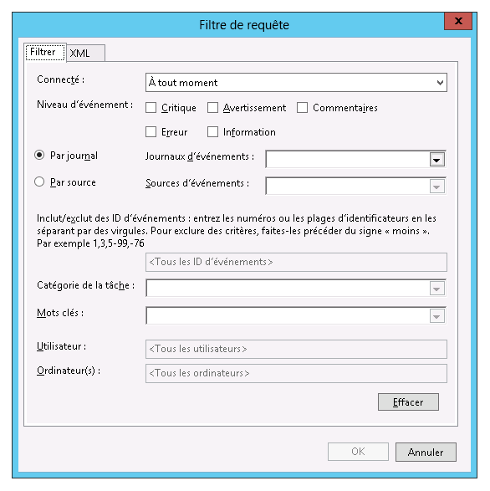
Qu'est-ce qu'une vue personnalisée ?
Les vues personnalisées vous permettent d'interroger et de trier les événements que vous souhaitez analyser
Notes:
Rappelez aux stagiaires que les journaux d'événements contiennent des quantités importantes de données, et il peut être difficile de limiter l'ensemble des événements aux événements qui vous intéressent.
22411B
13: Surveillance de Windows Server 2012

Slide 23
Démonstration : Création d'une vue personnalisée
Dans cette démonstration, vous allez apprendre à :
Afficher les vues personnalisées de rôles serveur
Créer une vue personnalisée
Notes:
Laissez l'ordinateur virtuel en exécution pour les démonstrations suivantes.
Étapes de préparation
Les ordinateurs virtuels requis, 22411B-LON-DC1 et 22411B-LON-SVR1, doivent être en cours d'exécution après la démonstration précédente.
Procédure de démonstration
Afficher les vues personnalisées de rôles serveur
Sur LON-SVR1, ouvrez l'Observateur d'événements.
Dans le volet de navigation, développez Affichages personnalisés, développez Rôles du serveur, puis cliquez sur Serveur Web (IIS). Il s'agit de la vue personnalisée spécifique au rôle serveur Web.
Créer une vue personnalisée
Dans le volet de navigation, cliquez avec le bouton droit sur Affichages personnalisés, puis cliquez sur Créer une vue personnalisée.
Dans la boîte de dialogue Créer une vue personnalisée, activez les cases à cocher Critique, Avertissement, et Erreur.
Dans la liste Journaux d'événements, développez Journaux Windows, puis activez les cases à cocher Système et Application. Cliquez à nouveau dans la boîte de dialogue, puis cliquez sur OK.
Dans la boîte de dialogue Enregistrer le filtre dans une vue personnalisée, dans la zone Nom, tapez Vue personnalisée Adatum, puis cliquez sur OK.
Dans l'Observateur d'événements, dans le volet droit, affichez les événements qui sont visibles dans votre vue personnalisée.
22411B
13: Surveillance de Windows Server 2012

Slide 24


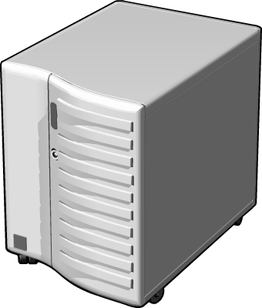
Qu'est-ce qu'un abonnement aux événements ?
Les abonnements aux événements vous permettent de collecter des journaux d'événements à partir de plusieurs serveurs, et de les enregistrer localement
Notes:
Expliquez que l'Observateur d'événements offre la possibilité de collecter des copies d'événements à partir de plusieurs ordinateurs distants et de les stocker localement. Pour spécifier les événements à collecter, créez un abonnement aux événements. L'abonnement spécifie, entre autres, les événements qui seront collectés et le journal dans lequel ils seront stockés localement. Une fois l'abonnement activé et les événements collectés, il est possible de consulter et de manipuler ces événements transférés comme tout autre événement stocké localement.
Expliquez qu'avant de créer un abonnement pour la collecte d'événements sur un ordinateur, il est nécessaire de configurer l'ordinateur collecteur (le collecteur) et chaque ordinateur source à partir duquel les événements seront collectés (la source).
22411B
13: Surveillance de Windows Server 2012

Slide 25
Démonstration : Configuration d'un abonnement aux événements
Dans cette démonstration, vous allez apprendre à :
Configurer l'ordinateur source
Configurer l'ordinateur collecteur
Créer et afficher le journal abonné
Notes:
Rétablissez les ordinateurs virtuels.
Étapes de préparation
Les ordinateurs virtuels requis, 22411B-LON-DC1 et 22411B-LON-SVR1, doivent être en cours d'exécution après la démonstration précédente.
Procédure de démonstration
Configurer l'ordinateur source
Basculez vers LON-DC1.
Connectez-vous en tant que ADATUM\Administrateur avec le mot de passe Pa$$w0rd.
Positionnez le pointeur de la souris dans le coin inférieur gauche de la barre des tâches, puis cliquez sur Accueil.
Dans le menu Accueil, tapez Cmd, puis dans la liste Applications, cliquez sur Invite de commandes.
À l'invite de commandes, saisissez la commande suivante et appuyez sur Entrée :
winrm quickconfig
Remarque : le service est déjà en cours d'exécution.
Positionnez le pointeur de la souris dans le coin inférieur gauche de la barre des tâches, puis cliquez sur Accueil.
Cliquez sur Outils d'administration, puis double-cliquez sur Utilisateurs et ordinateurs Active Directory.
Dans Utilisateurs et ordinateurs Active Directory, dans le volet de navigation, développez Adatum.com, puis cliquez sur Builtin.
Dans le volet de résultats, double-cliquez sur Administrateurs.
Dans la boîte de dialogue Propriétés de Administrateurs, cliquez sur l'onglet Membres.
22411B
13: Surveillance de Windows Server 2012
(Autres remarques figurent sur la diapositive suivante.)

Slide 26
Notes:
Cliquez sur Ajouter, et dans la boîte de dialogue Sélectionnez des utilisateurs, des contacts, des ordinateurs, des comptes de service ou groupes, cliquez sur Types d'objets.
Dans la boîte de dialogue Types d'objets, activez la case à cocher des Ordinateurs, puis cliquez sur OK.
Dans la boîte de dialogue Sélectionnez des utilisateurs, des contacts, des ordinateurs, des comptes de service ou groupes, dans la zone Entrez les noms des objets à sélectionner, tapez LON-SVR1, puis cliquez sur OK.
Dans la boîte de dialogue Propriétés de Administrateur, cliquez sur OK.
Configurer l'ordinateur collecteur
Basculez vers LON-SVR1.
Positionnez le pointeur de la souris dans le coin inférieur gauche de la barre des tâches, puis cliquez sur Accueil.
Dans le menu Accueil, tapez Cmd, puis dans la liste Applications, cliquez sur Invite de commandes.
À l'invite de commandes, saisissez la commande suivante et appuyez sur Entrée :
Wecutil qc
Lorsque vous y êtes invité, tapez O, puis appuyez sur Entrée.
Créer et afficher le journal abonné
Dans l'Observateur d'événements, dans le volet Actions, cliquez sur Abonnements.
Cliquez avec le bouton droit de la souris sur Abonnements, puis cliquez sur Créer un abonnement.
Dans la boîte de dialogue Propriétés de l'abonnement, dans la zone Nom d'abonnement, tapez Événements de LON-DC1.
22411B
13: Surveillance de Windows Server 2012
(Autres remarques figurent sur la diapositive suivante.)

Slide 27
Notes:
Cliquez sur Initialisation par le collecteur, puis sur Sélectionner des ordinateurs.
Dans la boîte de dialogue Ordinateurs, cliquez sur Ajouter des ordi. du domaine.
Dans la boîte de dialogue Sélectionner un ordinateur, dans la zone Entrez le nom de l'objet à sélectionner, tapez LON-DC1, puis cliquez sur OK.
Dans la boîte de dialogue Ordinateurs, cliquez sur OK.
Dans la boîte de dialogue Propriétés de l'abonnement – Événements de LON-DC1, cliquez sur Sélectionner des événements.
Dans la boîte de dialogue Filtre de requête, activez les cases à cocher Critique, Avertissement, Information, Commentaires et Erreur.
Dans la liste Connecté, cliquez sur Les 30 derniers jours.
Dans la liste Journaux d'événements, sélectionnez Journaux Windows. Cliquez à nouveau dans la boîte de dialogue Filtre de requête, puis cliquez sur OK.
Dans la boîte de dialogue Propriétés de l'abonnement - Événements de LON-DC1, cliquez sur OK.
Dans l'Observateur d'événements, dans le volet de navigation, développez Journaux Windows.
Cliquez sur Événements transférés.
Examinez tous les événements répertoriés.
22411B
13: Surveillance de Windows Server 2012

Slide 28
Atelier pratique : Surveillance de Windows Server 2012
Exercice 1 : Mise en place d'une base de référence des performances Exercice 2 : Identification de la source des problèmes de performance Exercice 3 : Affichage et configuration des journaux d'événements centralisés
Informations d'ouverture de session
Ordinateurs virtuels 22411B-LON-DC1
22411B-LON-SVR1
Nom d'utilisateur ADATUM\Administrateur
Mot de passe Pa$$w0rd
Durée approximative : 60 minutes
Notes:
Exercice 1 : Mise en place d'une base de référence des performances
Dans cet exercice, vous utiliserez l'Analyseur de performances sur le serveur et créerez une base de référence à l'aide de compteurs de performance classiques.
Exercice 2 : Identification de la source des problèmes de performance
Dans cet exercice, vous simulerez une charge pour représenter le système dans des conditions d'utilisation réelles, collecterez les données de performances avec votre ensemble de collecteurs de données et déterminerez la cause potentielle du problème de performances.
Exercice 3 : Affichage et configuration des journaux d'événements centralisés
Dans cet exercice, vous utiliserez LON-DC1 pour collecter des journaux d'événements à partir de LON-SVR1. Plus précisément, vous utiliserez ce processus pour collecter les alertes liées aux performances à partir de vos serveurs réseau.
22411B
13: Surveillance de Windows Server 2012

Slide 29
Scénario d'atelier pratique
A. Datum Corporation est une société internationale d’ingénierie et de fabrication, dont le siège social est à Londres, au Royaume-Uni. Un bureau informatique et un centre de données sont situés à Londres pour assister le siège social de Londres et d’autres sites. A. Datum a récemment déployé une infrastructure serveur et client Windows Server 2012
Comme l'entreprise a déployé de nouveaux serveurs, il est important d'établir une base de référence des performances avec une charge normale pour ces nouveaux serveurs. Vous êtes chargé de travailler sur ce projet. En outre, pour faciliter le processus de surveillance et de résolution de problèmes, vous décidez d'effectuer une surveillance centralisée des journaux des événements
Notes:
22411B
13: Surveillance de Windows Server 2012

Slide 30
Révision de l'atelier pratique
Au cours de l'atelier pratique, vous avez collecté des données dans un ensemble de collecteurs de données. Quel est l'avantage de collecter des données de cette façon ?
Notes:
Question
Au cours de l'atelier pratique, vous avez collecté des données dans un ensemble de collecteurs de données. Quel est l'avantage de collecter des données de cette façon ?
Réponse
En collectant des données dans des ensembles de collecteurs de données, vous pouvez analyser et comparer les données aux données d'historique, puis tirer des conclusions concernant la capacité du serveur.
22411B
13: Surveillance de Windows Server 2012

Slide 31
Contrôle des acquis et éléments à retenir
Questions de contrôle des acquis Outils
Notes:
Questions de contrôle des acquis
Question
Quels compteurs importants devez-vous analyser dans l'Analyseur de performances ?
Réponse
Vous devez analyser les compteurs suivants :
Processeur > % Temps processeur
Système > Longueur de la file du processeur
Mémoire > Pages/s
Disque physique > Pourcentage du temps disque
Disque physique > Longueur moyenne de file d'attente du disque
Question
Pourquoi est-il important d'analyser régulièrement les performances du serveur ?
Réponse
En analysant les performances du serveur, vous pouvez planifier la capacité, identifier et supprimer les goulots d'étranglement au niveau des performances et aider à la résolution des problèmes du serveur.
Question
Pourquoi devez-vous utiliser des alertes de performances ?
Réponse
Les alertes vous permettent de réagir plus rapidement lorsque des problèmes liés aux performances surgissent, peut-être avant qu'ils affectent la productivité des utilisateurs.
22411B
13: Surveillance de Windows Server 2012
(Autres remarques figurent sur la diapositive suivante.)

Slide 32
Notes:
Outils
22411B
13: Surveillance de Windows Server 2012

Slide 33



Évaluation du cours
Notes:
Rappelez aux stagiaires qu'ils doivent compléter le formulaire d'évaluation.
22411B
13: Surveillance de Windows Server 2012

